Slide 1



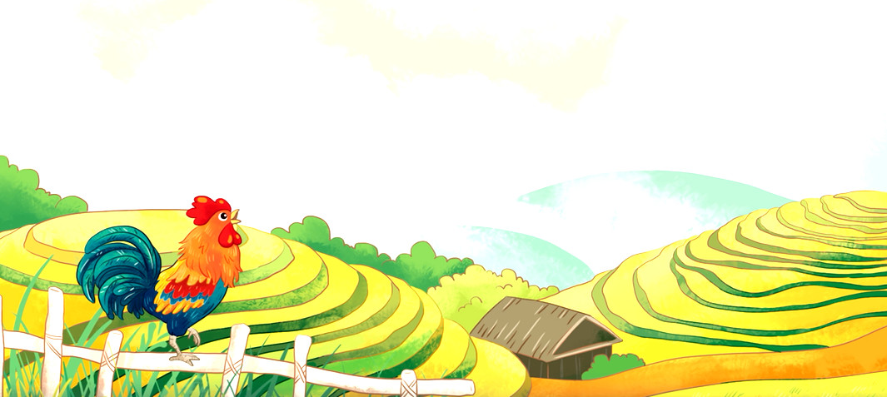

Chào mừng quý thầy cô các em học sinh đến với tiết âm nhạc

Slide 2
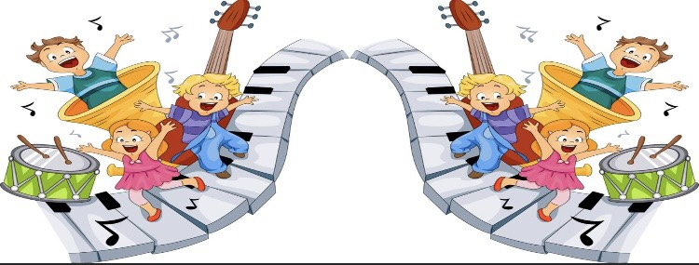
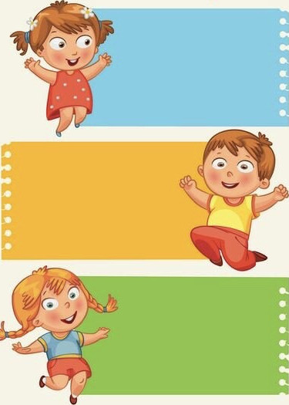



TRÒ CHƠI: NGHE ÂM THANH ĐOÁN TÊN NHẠC CỤ
ÂM THANH 1
ÂM THANH 2
ÂM THANH 3

Slide 3



TRỐNG NHỎ

Slide 4
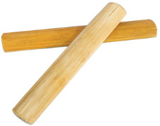
THANH PHÁCH

Slide 5
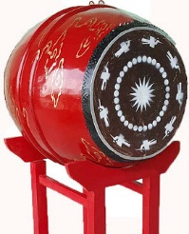
TRỐNG CÁI

Slide 6

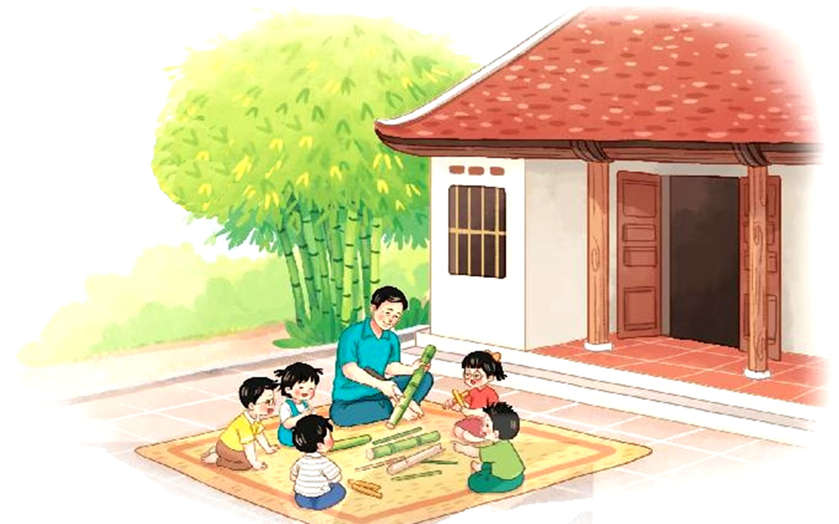

ÂM NHẠC 1
TIẾT 24
ÔN BÀI HÁT: GÀ GÁY
THƯỞNG THỨC ÂM NHẠC: CÂU CHUYỆN VỀ THANH PHÁCH
VẬN DỤNG SÁNG TẠO: DÀI-NGẮN

Slide 7
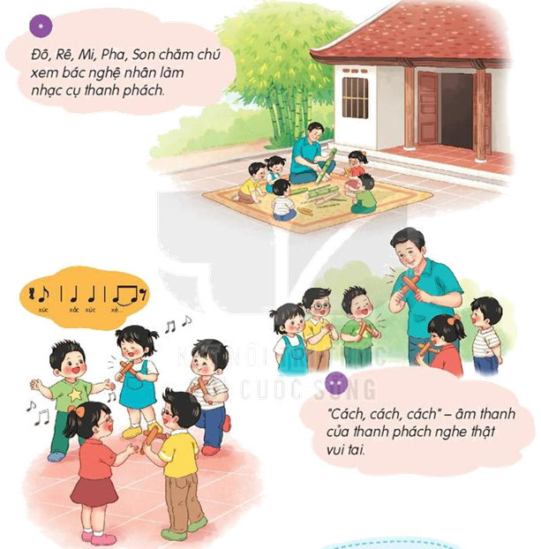
1.Thường thứ câm nhạc: Câu chuyện vềt hanh phách
Kể mẫu câu chuyện (Hoặc nghe kể mẫu)
TRANH 1
TRANH 2
TRANH 3

Slide 8
HD HS quan sát và tìm hiểu 3 bức tranh thông qua một số câu hỏi:
Ở tranh 1 Em hãy giới thiệu các nhân vật trong bức tranh. Bác nghệ nhân đang làm gì?
TRANH 1
TRANH 2
Tranh 3 Các bạn nhỏ đang làm gì? Em hãy cho biết Thanh Phách được làm bằng cây gì
Tranh 2 Các bạn nhỏ đang làm gì? Bác nghệ nhân đang chơi nhạc cụ gì? Em hãy miêu tả về hình dáng hoặc âm thanh của nhạc cụ đó?
TRANH 3

Slide 9
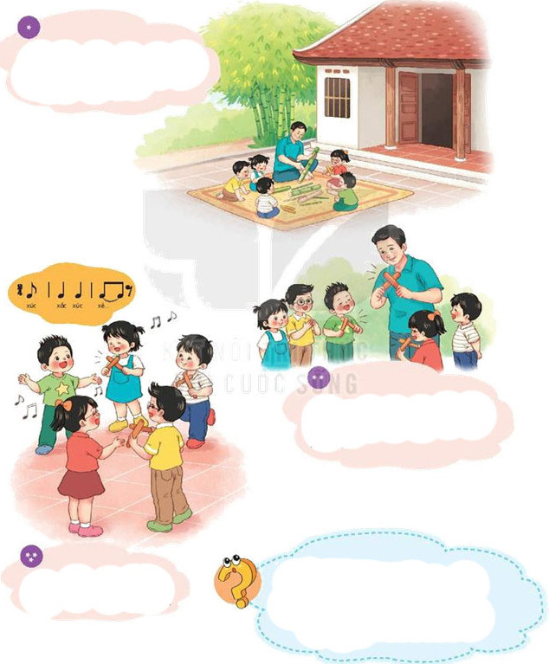
TRANH 1
TRANH 2
TRANH 3
3 HS lần lượt xem tranh kể lại câu chuyện

Slide 10
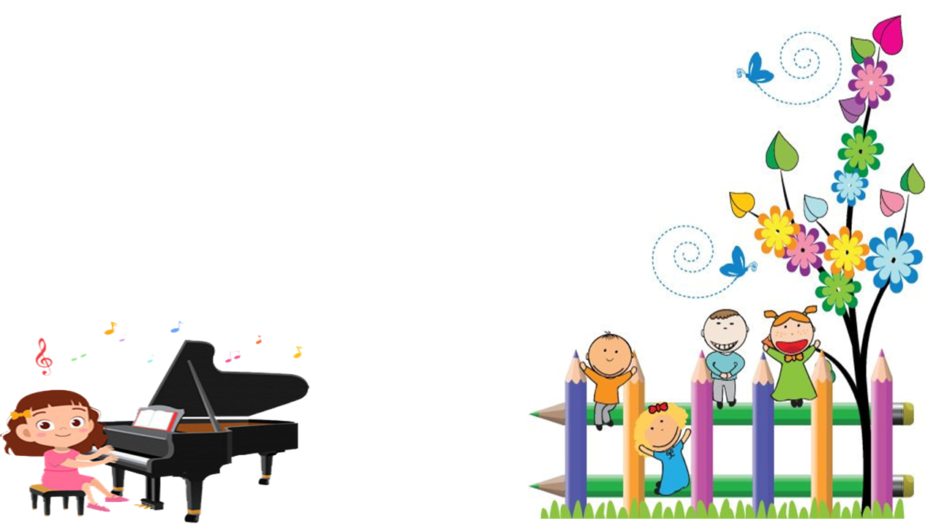
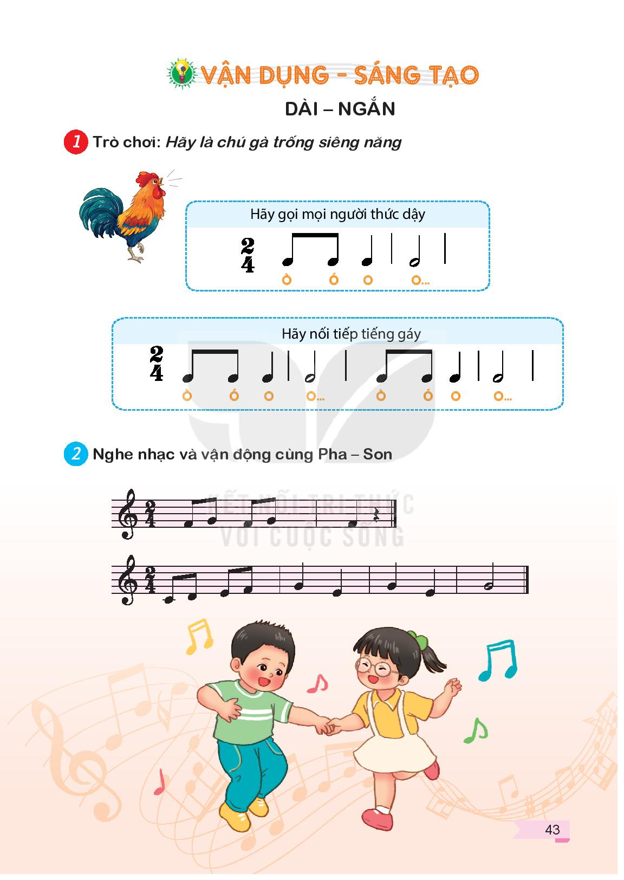
- Đàn giai điệu hai câu nhạc. ? Câu nhạc nào dài hơi, câu nhạc nào ngắn hơn
CÂU 1
CÂU 2

Slide 11
GV gợi ý các động tác minh họa:
+ Đối với cậu nhạc ngắn, GV gợi ý các động tác phù hợp theo số lượng nốt như:
* Nốt pha: lắc hông sang phải.
* Nốt son: lắc hông sang trái.
+ Đối với câu nhạc dài, gợi ý động tác: Ngồi từ thấp đứng lên cao (giai điệu đi lên) nhún xuống – đứng lên (2 lần theo giai điệu Mi - Son).
CÂU 1
CÂU 2

Slide 12


Giáo dục-củng cố-dặn dò

Slide 13


Bản quyền TT-ÂN-Phi Trường 0987508433 cấm chia sẻ dưới mọi hình thức

